Slide 1
Chapter 02. C 프로그래밍의 기초
Part 01. C 언어 준비 학습

Slide 2
소스 파일과 헤더 파일이란?
C 코드의 기초
C 프로그램의 기초
표준 입출력이란?
프로그램 생성 및 실행
[실전예제] int와 float 사이의 오차 구하기

Slide 3
소스 파일과 헤더 파일의 개념을 이해하고
직접 프로그램을 만들어본다.
C 코드를 구성하는 기본 요소를 익힌다.
C 프로그램의 필수 요소인 함수와 main 함수를 이해한다.
표준 입출력 함수인 printf, scanf 함수의 개념을 이해한다.

Slide 4
01
소스 파일과 헤더 파일이란?

Slide 5
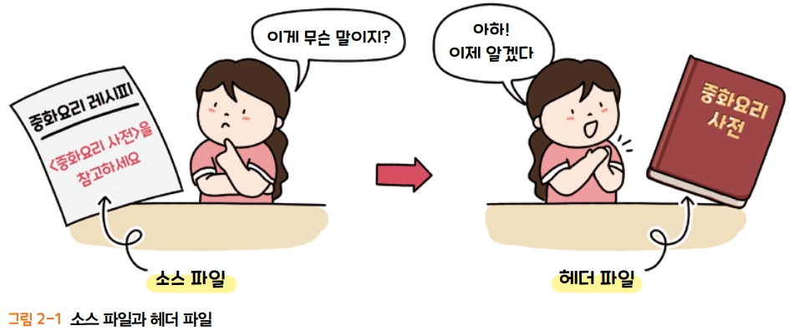
01. 소스 파일과 헤더 파일이란?
프로그램이 기록되는 위치
    C 언어가 기록되는 파일
      소스 파일(*c.) : 확장자가 c인 파일, 프로그램의 핵심 코드가 담기는 파일
      헤더 파일(*h.) : 확장자가 h인 파일, 참조 파일

Slide 6
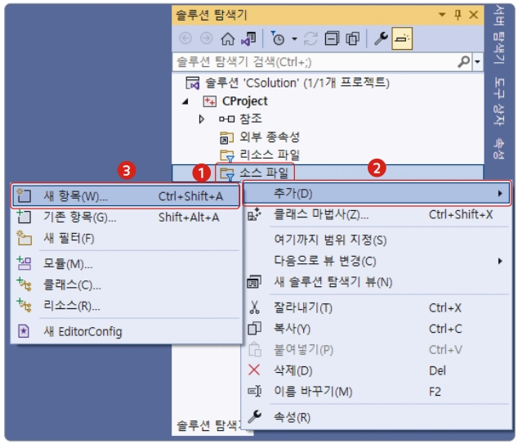
01. 소스 파일과 헤더 파일이란?
소스 파일
    VS2022를 실행하고 [소스 파일] 폴더에서 마우스 오른쪽 클릭 후 [추가] [새 항목]을 선택

Slide 7
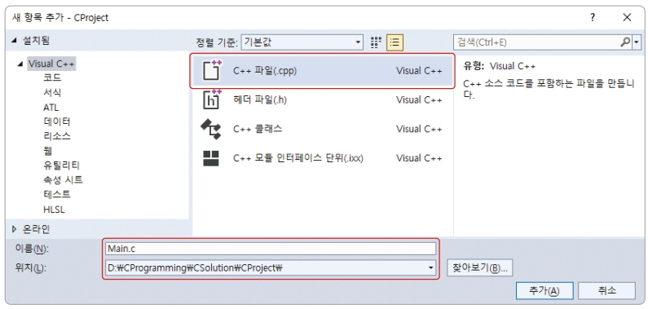
01. 소스 파일과 헤더 파일이란?
소스 파일
    [C++ 파일(.cpp)]이 선택되어 있는지 확인 후 [이름]에 Main.c를 입력
하나 더 알기
cpp와 c 확장자
  VS2022는 확장자가 cpp인 C++의 소스 파일은 목록에서 골라서 쉽게 추가할 수 있지만, 확장자가 c인 C 언어 소스 파일은 그렇지 못함
  순수 C 소스 파일을 작성하기 위해서는 ‘Main.c’와 같이 확장자를 직접 입력해야 함

Slide 8
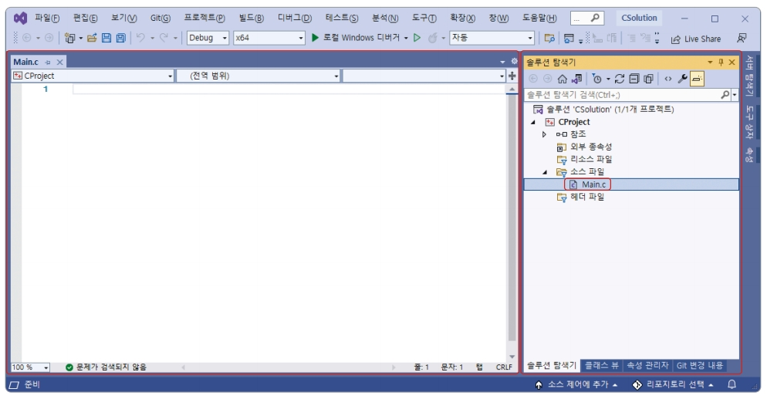
01. 소스 파일과 헤더 파일이란?
소스 파일
    입력을 완료하고 <추가> 버튼을 클릭하면 Main.c 파일이 추가됨

Slide 9
01. 소스 파일과 헤더 파일이란?
소스 파일
    코드 편집기에 다음과 같이 코드를 입력
[코드 2-1] 최초의 프로그램
01 02 03 04 05 06 07 | #include <stdio.h> int main() { printf("난생처음 C 프로그래밍"); return 0; }

Slide 10
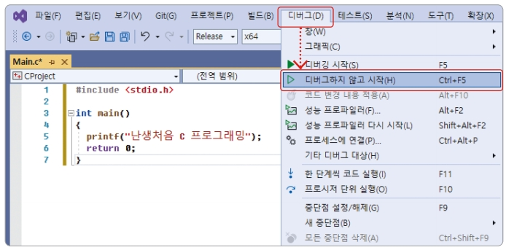
01. 소스 파일과 헤더 파일이란?
소스 파일
    VS2022 메뉴에서 [디버그] [디버 그하지 않고 시작]을 선택하거나
    Ctrl+F5를 눌러서 실행

Slide 11
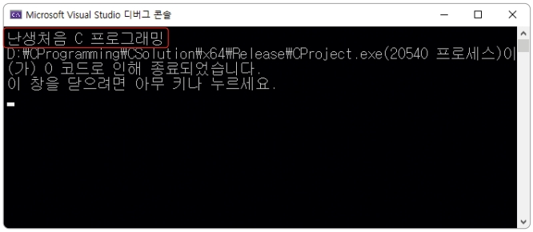
01. 소스 파일과 헤더 파일이란?
소스 파일
    다음과 같은 콘솔 창이 뜨면서 결과가 출력됨

Slide 12
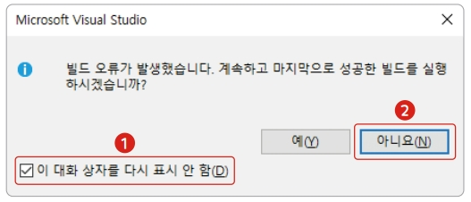
01. 소스 파일과 헤더 파일이란?
소스 파일
    [코드 2-1] 5행의 printf를 prnit로 잘못 입력한 경우,
    다음과 같은 창이 뜨면 ‘이 대화 상자를 다시 표시 안 함’에 체크 후
    <아니요>를 누름

Slide 13

01. 소스 파일과 헤더 파일이란?
소스 파일
    다시 프로그램을 실행하면 VS2022의 [출력] 창에 다음과 같은 메시지가 출력되고 빌드에 실패함

Slide 14
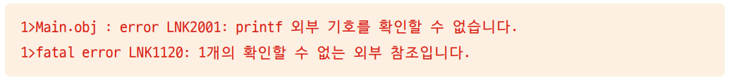
01. 소스 파일과 헤더 파일이란?
헤더 파일
      <stdio.h> : 헤더 파일
      컴퓨터가 소스 파일 Main.c를 읽을 때 <stdio.h>라는 헤더 파일을 참조하라는 의미
      위 행을 삭제하면 아래와 같은 오류 문구가 출력됨
#include <stdio.h>

Slide 15
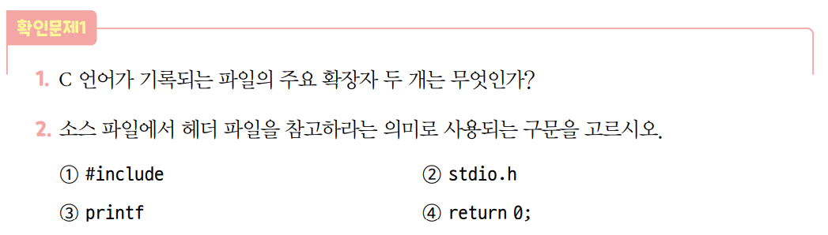
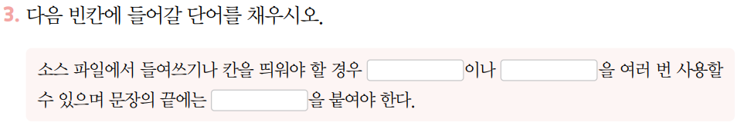
01. 소스 파일과 헤더 파일이란?

Slide 16
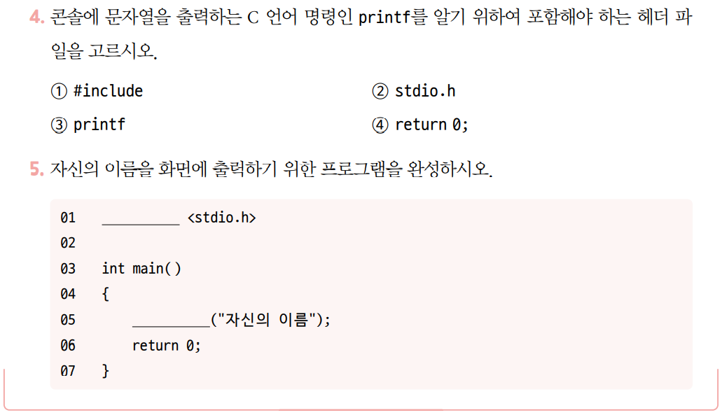
01. 소스 파일과 헤더 파일이란?

Slide 17
02
C 코드의 기초

Slide 18
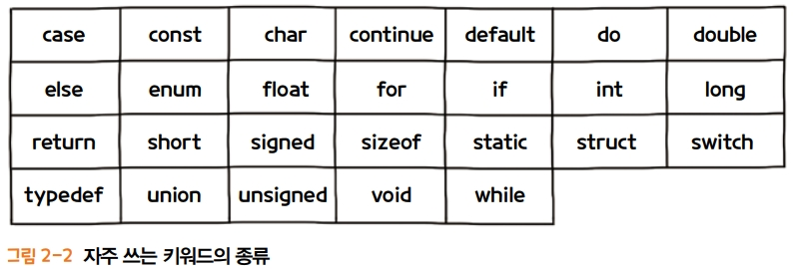
02. C 코드의 기초
코드를 구성하는 기본 요소
    키워드(Keyword, 예약어)
      의미가 고정되어 다른 의미로 사용될 수 없는 단어

Slide 19
02. C 코드의 기초
코드를 구성하는 기본 요소
    식별자(Identifier)
      프로그램을 구성하는 각종 요소(변수, 함수 등)를 식별하기 위하여 프로그래머가 직접 지은 이름
    식별자를 만드는 규칙
      키워드(예약어)는 식별자가 될 수 없음
      첫 문자로 숫자가 올 수 없음
      대소문자를 구분함

Slide 20
02. C 코드의 기초
코드를 구성하는 기본 요소
    리터럴(Literal)
      그 자체로서 값을 나타내는 것
    리터럴의 종류
      숫자 리터럴 : 숫자를 의미
      문자 리터럴 : 작은따옴포(‘’)로 이루어진 한 개의 문자, 숫자를 의미
      문자열 리터럴 : 큰따옴표(“”)로 이루어진 문자열을 의미

Slide 21
02. C 코드의 기초
코드를 구성하는 기본 요소
    연산자(Operator)
      사칙연산 기호인 +, -, *, / 등이 있음
      수학의 연산자와 차이가 있음
      기호 =의 경우 ‘대입’을 나타냄
    문장 부호(Punctuator)
      작은따옴표(‘’), 큰따옴표(“”), 중괄호({}), 세미콜론(;) 등

Slide 22
02. C 코드의 기초
코드를 구성하는 기본 요소
    토큰 분석하기
      [int, a, =, b, +, 1, ;] 총 7개의 토큰으로 분리됨
      int : 키워드
      a, b : 식별자
      =, + : 연산자
      1 : 리터럴
      ; : 문장부호
int a = b + 1;

Slide 23
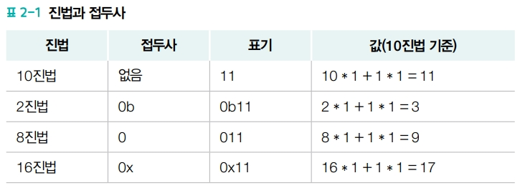
02. C 코드의 기초
정수 리터럴과 진법
    기본적으로 10진법을 가정
    숫자 앞에 진법을 나타내는 접두사를 붙여
    다른 진법을 숫자를 나타낼 수 있음

Slide 24
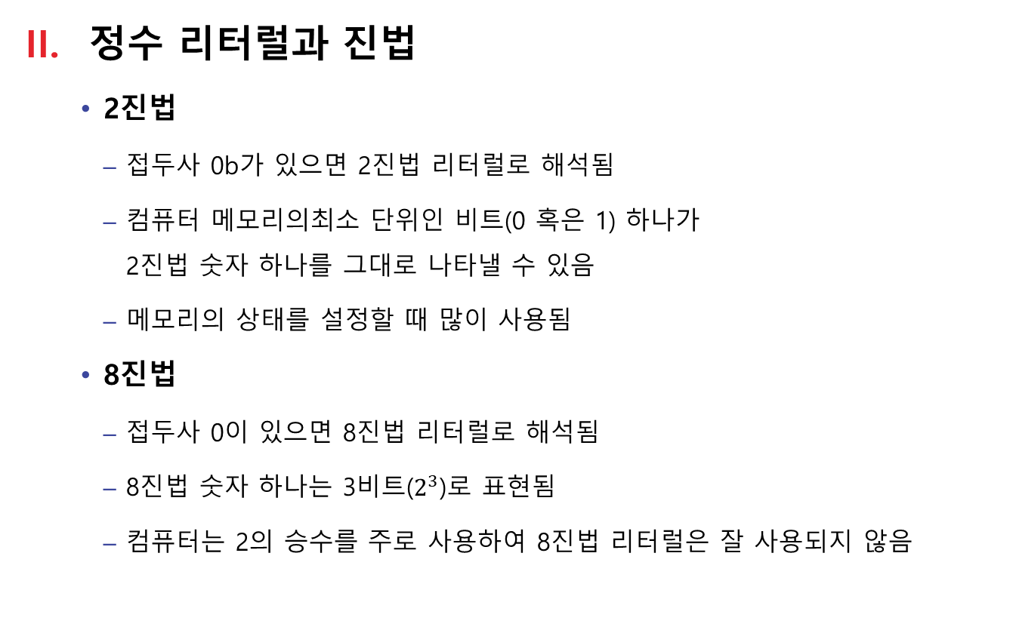
02. C 코드의 기초
정수 리터럴과 진법
    2진법
      접두사 0b가 있으면 2진법 리터럴로 해석됨
      컴퓨터 메모리의최소 단위인 비트(0 혹은 1) 하나가
      2진법 숫자 하나를 그대로 나타낼 수 있음
      메모리의 상태를 설정할 때 많이 사용됨
    8진법
      접두사 0이 있으면 8진법 리터럴로 해석됨
      8진법 숫자 하나는 3비트($2^{3}$)로 표현됨
      컴퓨터는 2의 승수를 주로 사용하여 8진법 리터럴은 잘 사용되지 않음

Slide 25
02. C 코드의 기초
정수 리터럴과 진법
    16진법
      접두사 0x가 있으면 2진법 리터럴로 해석됨
      2진법과 대응할 수 있어 10진법 다음으로 많이 사용
    2진법을 16진법으로 바꾸는 법
      2진법의 숫자 4개를 묶어서 16진법 숫자 하나로 변환

Slide 26
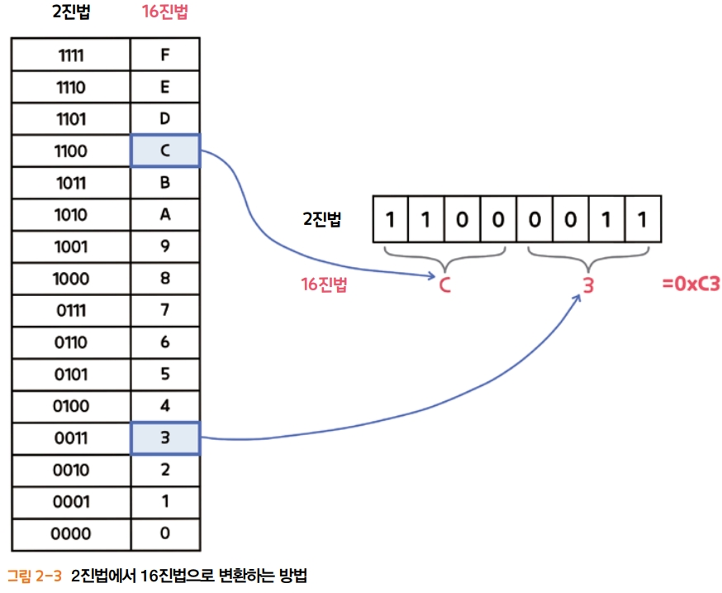
02. C 코드의 기초
정수 리터럴과 진법

Slide 27
02. C 코드의 기초
주석(Comments)
    주석의 개념
    - 코드의 의미를 설명하는 등의 용도로 코드에 쓰인 것
    주석의 형식
    - // : 한 줄 주석, 해당 줄의 모든 문자들을 주석 처리
    - /**/ : 여러 줄 주석, /*와 */ 사이의 모든 문자들을 주석 처리

Slide 28
02. C 코드의 기초
주석(Comments)
    주석의 활용
[코드 2-2] 주석
01 02 03 04 05 06 07 08 09 | #include <stdio.h> int main() // 한 줄 주석입니다 { /* 여러 줄 주석으로 이런 식으로 코드를 무효 처리할 수 있습니다. printf("난생처음 C 프로그래밍"); */ return 0; }

Slide 29
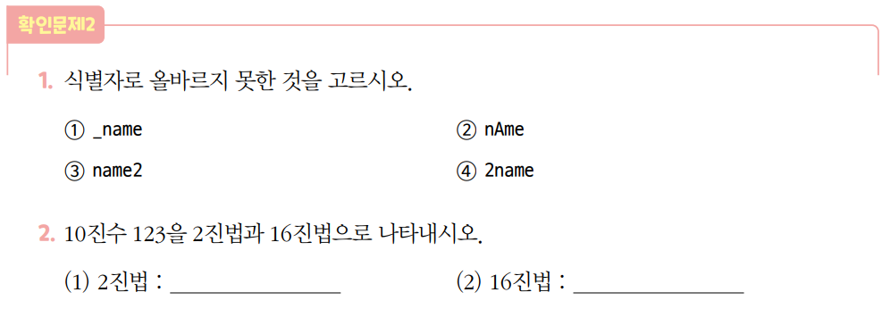
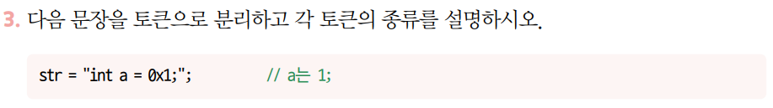
02. C 코드의 기초

Slide 30
03
C 프로그램의 기초

Slide 31
03. C 프로그램의 기초
함수(Function)
    함수의 개념
      특정 기능을 수행하는 코드의 묶음
      x 값이 정해지면 연산 결과에 따라 y 값이 자연스럽게 정해짐
y = x + 1
[코드 2-3] y = x + 1
01 02 03 04 | int y(int x) { return x + 1; }

Slide 32
03. C 프로그램의 기초
함수(Function)
    함수의 개념
      함수 본체에 함수값을 반환하는 것 외에도 추가적인 처리가 가능함
      따라서 함수 본체의 시작과 끝을 중괄호({})를 사용하여 명확히 함
[코드 2-4] 함수 본체의 추가적인 처리
01 02 03 04 05 | int y(int x) { printf("변수: %d", x); return x + 1; }

Slide 33
03. C 프로그램의 기초
함수(Function)
    함수의 개념
sum(a, b) = a + b
[코드 2-5] 매개변수 2개인 함수
01 02 03 04 05 | int sum(int a, int b) { int c = a + b; return c; }

Slide 34
03. C 프로그램의 기초
함수(Function)
    함수의 개념
      인자를 전달하여 함수를 호출할 수 있음
int result = sum(1, 2);
인자

Slide 35
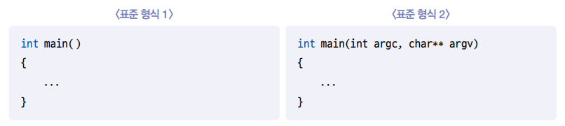
03. C 프로그램의 기초
main 함수
    C 프로그램의 시작 함수(Entry Function)의 이름
    main 함수의 두 가지 형식
      <표준 형식 1> : 매개 변수가 없음
      <표준 형식 2> : 매개 변수가 2개

Slide 36
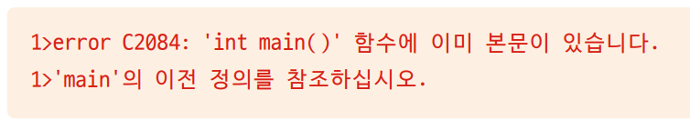
03. C 프로그램의 기초
main 함수
[코드 2-6] 한 프로그램에 main 함수가 두 개인 경우
01 02 03 04 05 06 07 08 09 10 11 12 13 | #include <stdio.h> int main() { printf("난생처음"); return 0; } int main(int argc, char** argv) { printf("C 프로그래밍"); return 0; }

Slide 37
03. C 프로그램의 기초
main 함수
하나 더 알기
main에서 return을 생략하는 경우
  [코드 2-7]은 [코드 2-1]의 main 함수 본체 끝에 return 0; 구문을 삭제한 것
  Main 함수 본체에서 명시적으로 return이 보이지 않을 경우, 컴파일러가 기본으로 0이 반환되는 코드를 추가해줌
  따라서 main에서 return을 생략할 수 있음
[코드 2-7] main에서 return을 생략하는 경우
01 02 03 04 05 06 | #include <stdio.h> int main() { printf("난생처음 C 프로그래밍"); }

Slide 38
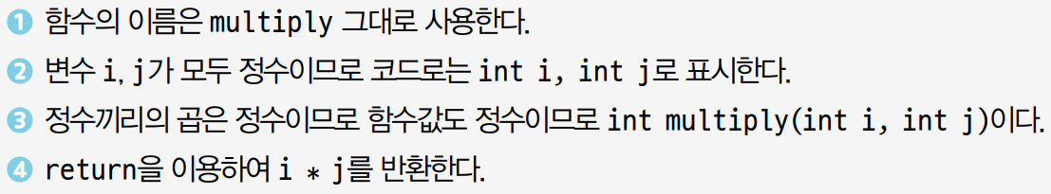
03. C 프로그램의 기초
LAB 2-1
두 수를 곱하는 함수
두 개의 정수를 곱하여 반환하는 Multiply 함수를 작성해봅시다.

Slide 39
03. C 프로그램의 기초
LAB 2-1
정답
01 02 03 04 | int multiplay(int I, int j) { return i*j; }

Slide 40
04
표준 입출력이란?

Slide 41
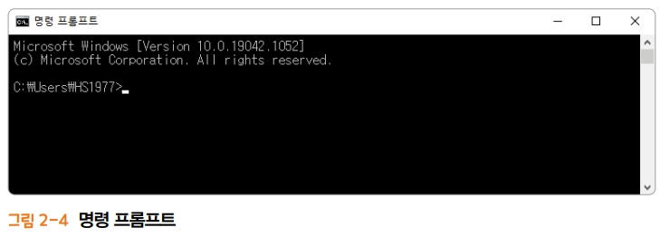
04. 표준 입출력이란?
시스템 콘솔
    표준 입출력
      가장 기본적인 장치를 사용하는 입출력
      키보드로 입력을 받고 모니터로 출력하는 것
    시스템 콘솔의 개념
      [검색]에서 cmd를 입력 후 나타나는 [명령 프롬프트]가 텍스트 기반의 입출력 수행 시스템 콘솔

Slide 42
04. 표준 입출력이란?
표준 출력 함수 printf
    printf 함수의 개념
      콘솔에 문자열을 출력하는 함수
    printf 함수의 형태
int printf(const char* format, ...);

Slide 43
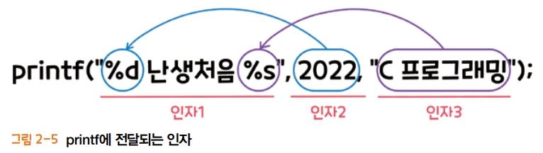
04. 표준 입출력이란?
표준 출력 함수 printf
[코드 2-8] printf
01 02 03 04 05 06 | #include <stdio.h> int main() { printf("%d 난생처음 %s", 2022, "C 프로그래밍"); }

Slide 44
04. 표준 입출력이란?
표준 출력 함수 printf
    출력 제어 문자(Escape Sequence)
      콘솔에 문자열을 출력하는 함수
[코드 2-9] 두 줄 출력을 위한 시도
01 02 03 04 05 06 07 | #include <stdio.h> int main() { printf("%d 난생처음 %s"); printf("C 프로그래밍"); }

Slide 45
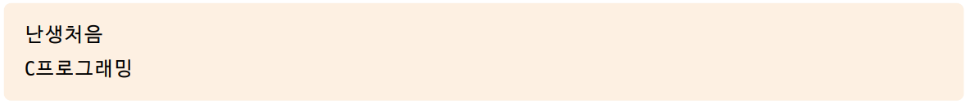
04. 표준 입출력이란?
표준 출력 함수 printf
    출력 제어 문자(Escape Sequence)
      printf를 한 번만 호출해도 두 줄에 걸쳐서 출력할 수 있음
[코드 2-10] 출력 제어 문자
01 02 03 04 05 06 | #include <stdio.h> int main() { printf("난생처음\r\nC 프로그래밍"); }

Slide 46
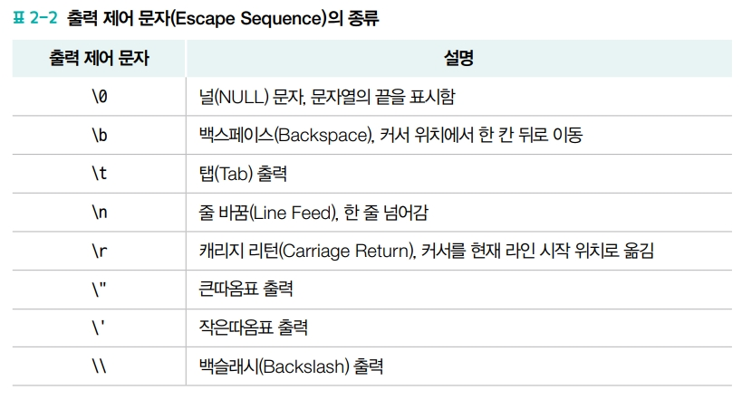
04. 표준 입출력이란?
표준 출력 함수 printf
    출력 제어 문자의 종류

Slide 47
04. 표준 입출력이란?
표준 입력 함수 scanf
    scanf 함수의 형태
      콘솔로부터 키보드 입력을 받는 함수
      printf와 형태가 같음
int scanf(const char* format, …);

Slide 48
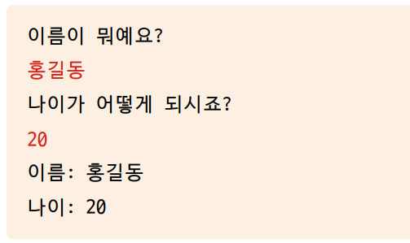
04. 표준 입출력이란?
표준 입력 함수 scanf
[코드 2-11] scanf 함수
01 02 03 04 05 06 07 08 09 10 11 12 13 14 15 | #define _CRT_SECURE_NO_WARNINGS #include <stdio.h> int main() { char name[16] = { 0 }; int age; printf("이름이 뭐예요?\r\n"); scanf("%s", name); printf("나이가 어떻게 되시죠?\r\n"); scanf("%d", &age); printf("이름: %s\r\n나이: %d", name, age); }

Slide 49
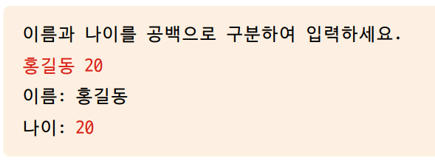
04. 표준 입출력이란?
표준 입력 함수 scanf
[코드 2-12] scanf 한 번 호출
01 02 03 04 05 06 07 08 09 10 11 12 13 | #define _CRT_SECURE_NO_WARNINGS #include <stdio.h> int main() { char name[16] = { 0 }; int age; printf("이름과 나이를 공백으로 구분하여 입력하세요.\r\n"); scanf("%s%d", name, &age); printf("이름: %s\r\n나이: %d", name, age); }

Slide 50
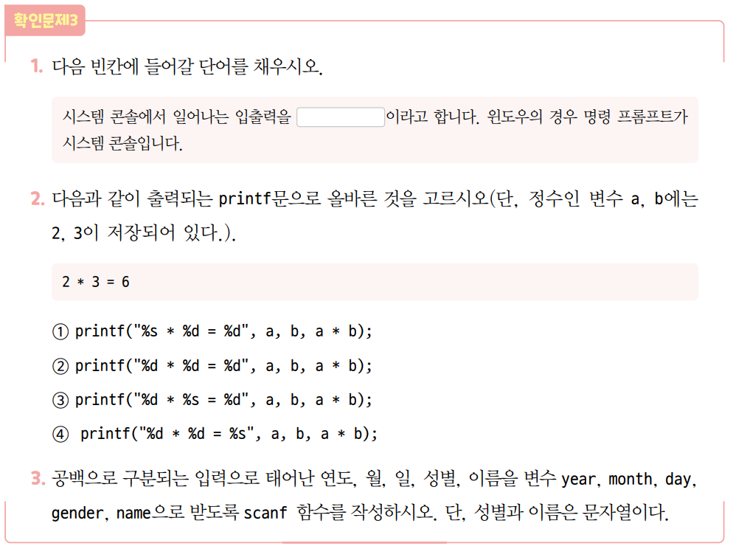
04. 표준 입출력이란?

Slide 51
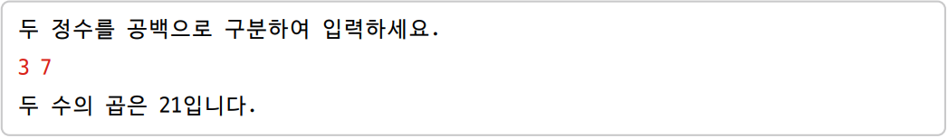
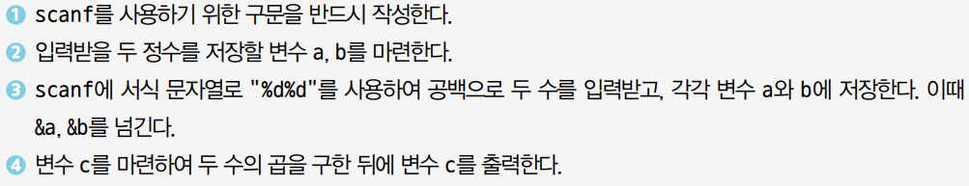
04. 실수형
LAB 2-2
입력받은 두 수를 곱하고 출력하기
두 수를 입력받아 곱한 값을 출력하는 프로그램을 작성해봅시다.

Slide 52
04. 실수형
LAB 2-2
정답
01 02 03 04 05 06 07 08 09 10 11 12 13 14 | #define _CRT_SECURE_NO_WARNINGS #include <stdio.h> int main() { int a; int b; printf("두 정수를 공백으로 구분하여 입력하세요.\r\n"); scanf("%d%d“, &a, &b); int c = a * b; printf("두 수의 곱은 %d입니다.", c); }

Slide 53
05
프로그램 생성 및 실행

Slide 54
05. 프로그램 생성 및 실행
간단한 메아리 프로그램
    메아리(Echo) 프로그램
      입력(요청)한 것을 그대로 출력(응답)하는 프로그램
      네트워크 프로그래밍 시 클라이언트와 서버 사이의 입출력이 잘 되는지 간단히 확인할 때 사용

Slide 55
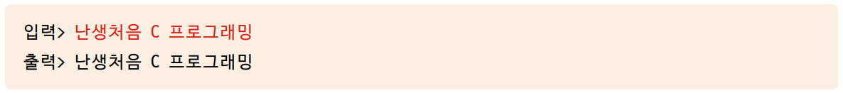
05. 프로그램 생성 및 실행
간단한 메아리 프로그램
[코드 2-13] 메아리 프로그램
01 02 03 04 05 06 07 08 09 10 11 12 | #define _CRT_SECURE_NO_WARNINGS #include <stdio.h> int main( ) { char input[128] = { 0 }; printf("입력> "); scanf("%[^\n]s", input); printf("출력> %s", input); }

Slide 56
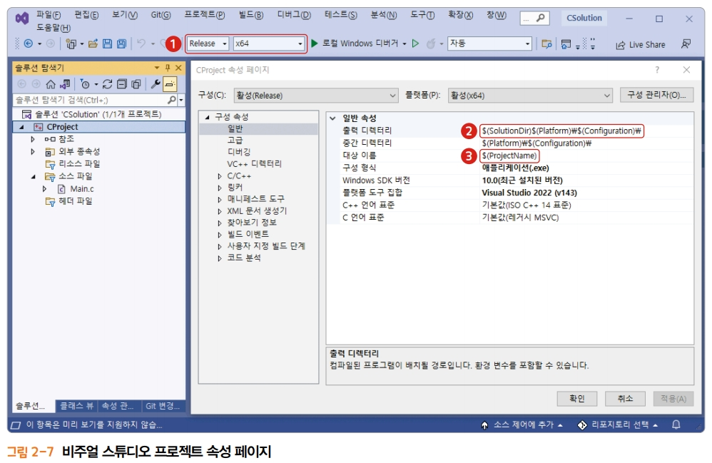
05. 프로그램 생성 및 실행
생성된 프로그램 위치 확인하기
    프로젝트 속성 페이지의 설정 값에 따라 프로젝트를 빌드하여 생성된 프로그램의 위치가 결정됨

Slide 57
05. 프로그램 생성 및 실행
생성된 프로그램 위치 확인하기
    프로젝트 실습 디렉터리
    솔루션 디렉터리
      솔루션 파일이 있는 곳
      경로 : D:\CProgramming\CSolution
      솔루션 파일 : CSolution.sln

Slide 58
05. 프로그램 생성 및 실행
생성된 프로그램 위치 확인하기
    프로젝트 디렉터리
      프로젝트 파일이 있는 곳
      경로 : D:\CProgramming\CSolution\CProject
      프로젝트 파일 : CProject.vcxproj

Slide 59
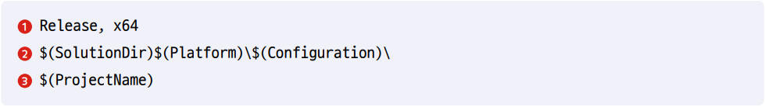
05. 프로그램 생성 및 실행
생성된 프로그램 위치 확인하기
    프로젝트 디렉터리
      [그림 2-7]의 ①, ②, ③ 해석
      • $(SolutionDir) : 솔루션 디렉터리 즉 :\CProgramming\CSolution\을 의미함
      • $(Platform) : ①의 64비트 시스템을 의미함
      • $(Configuration) : ①의 Release를 나타냄
      • $(ProjectName) : 프로젝트 이름 즉 CProject를 의미함
      • 프로그램의 경로 : ②와 ③을 합친 경로

Slide 60
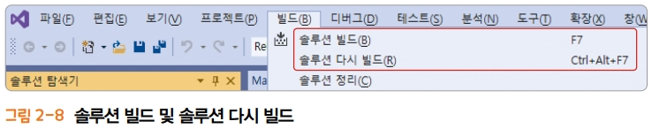
05. 프로그램 생성 및 실행
빌드 및 프로그램 실행하기
    VS2022 메뉴에서 실행하기

Slide 61
05. 프로그램 생성 및 실행
빌드 및 프로그램 실행하기
    탐색기를 이용하여 실행하기
      탐색기에서 프로그램이 생성된 폴더로 이동
      (D:\CProgramming\CSolution\x64\Release)
      CProject.exe 파일 더블클릭하여 실행
      프로그램 실행 후 입력하여 콘솔창이 닫혀 출력 확인이 불가능한 경우,
      윈도우 [검색]에서 cmd를 입력 후 [명령 프롬프트]를 선택하여 직접 콘솔 열기

Slide 62
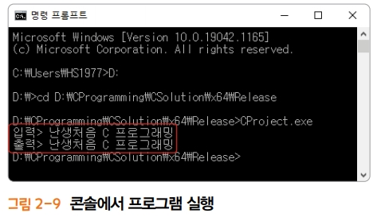
05. 프로그램 생성 및 실행
빌드 및 프로그램 실행하기
    탐색기를 이용하여 실행하기
      프로그램 파일이 있는 디렉터리로 이동
      드라이브가 다른 경우 D:를 입력하여 드라이브 변경
      cd(change directory) 바로 뒤에 이동할 경로를 입력
      CProject.exe 입력하면 프로그램이 실행됨

Slide 63
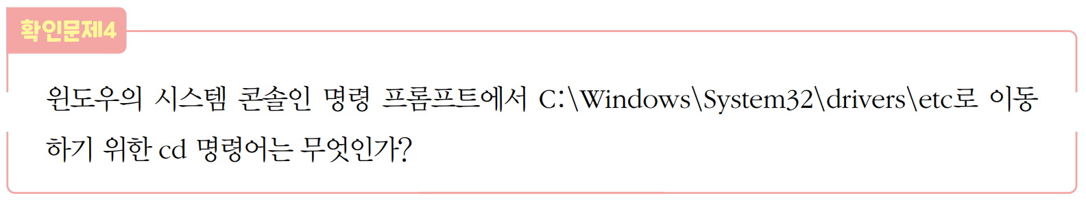
05. 프로그램 생성 및 실행

Slide 64
[실전예제]
두 수를 활용한 세 가지 연산

Slide 65
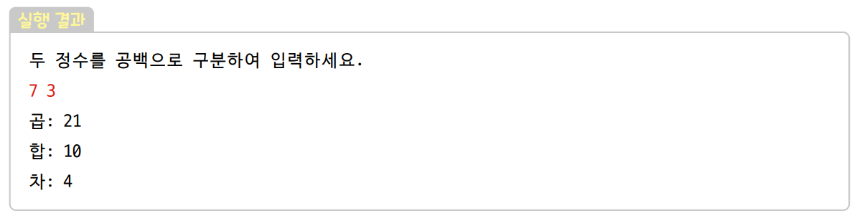
[실전예제] 두 수를 활용한 세 가지 연산
[문제]
두 수를 입력받아 곱하기(+), 더하기(+), 빼기(-)를 출력하는 프로그램을 작성해봅시다. 이때 곱하기, 더하기, 빼기는 각각의 함수를 따로 구현하여 호출하여 사용합니다.

Slide 66
[실전예제] 두 수를 활용한 세 가지 연산
[해결]
두 정수의 곱, 합, 차를 구하는 매개변수 두 개인 함수 multiply, add, subtract를 작성한다.
정수 변수 a, b를 마련하고 서식 문자열 "%d%d"로 scanf를 호출하여 &a, &b를 인자로 전달한다.
변수 c1, c2, c3를 마련하고 각각 세 함수를 호출한 결과를 저장한다.
서식 문자열 안에 출력 제어 문자열 \r\n을 사용하여 단 한 번의 printf를 호출하여 세 줄에 걸쳐서 c1, c2, c3가 출력되도록 한다.

Slide 67
[실전예제] 두 수를 활용한 세 가지 연산
[해결]
01 02 03 04 05 06 07 08 09 10 11 12 13 14 15 16 17 | #define _CRT_SECURE_NO_WARNINGS #include <stdio.h> int multiply(int i, int j) { return i * j; } int add(int i, int j) { return i + j; } int subtract(int i, int j) { return i - j; }

Slide 68
[실전예제] 두 수를 활용한 세 가지 연산
[해결]
14 15 16 17 18 19 20 21 22 23 24 25 | int main( ) { int a; int b; printf("두 정수를 공백으로 구분하여 입력하세요.\r\n"); scanf("%d%d", &a, &b); int c1 = multiply(a, b); int c2 = add(a, b); int c3 = subtract(a, b); printf("곱: %d\r\n합: %d\r\n차: %d", c1, c2, c3); }

